Slide 1
基于Starry-OS的统一调度与中断响应机制的软件化实现
答辩人：肖嘉骏 导 师：陆慧梅 时间：2025/12/29

Slide 2
目录 | CONTENTS
1
研究背景
2
研究目标
3
研究计划

Slide 3
1
研究背景

Slide 4
研究背景
异步任务
现有宏内核
现代软件系统中广泛采用协程、异步I/O等执行模型
Web服务器、文件系统等场景大量依赖异步机制，用户态异步执行流数量不断增加
操作系统内核需要为异步执行提供更加友好的调度与支持机制
现有宏内核仍以线程为核心调度对象
用户态异步执行流通常被封装在运行时内部，难以参与内核调度决策
执行流概念停留在逻辑层面上，没有形成实际对象参与调度。

Slide 5
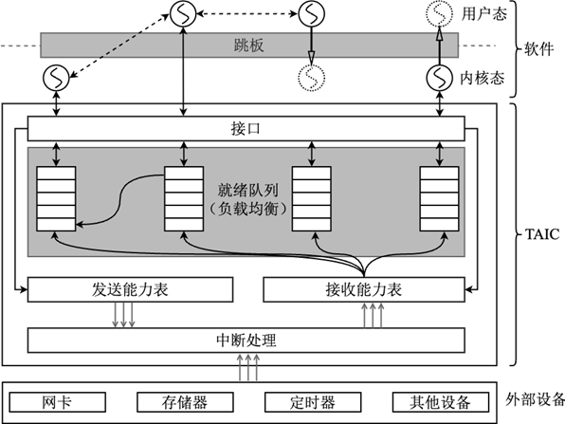
现有研究：TAIC
主要思想
提出执行流概念，将执行流作为调度对象
将任务调度、中断处理与 IPC 统一为执行流切换
使用硬件参与调度，大幅提高异步调度性能
存在问题
依赖定制化硬件实现，难以直接应用于通用平台
尚未形成可在通用操作系统中广泛使用的执行流调度框架
TAIC的整体架构

Slide 6
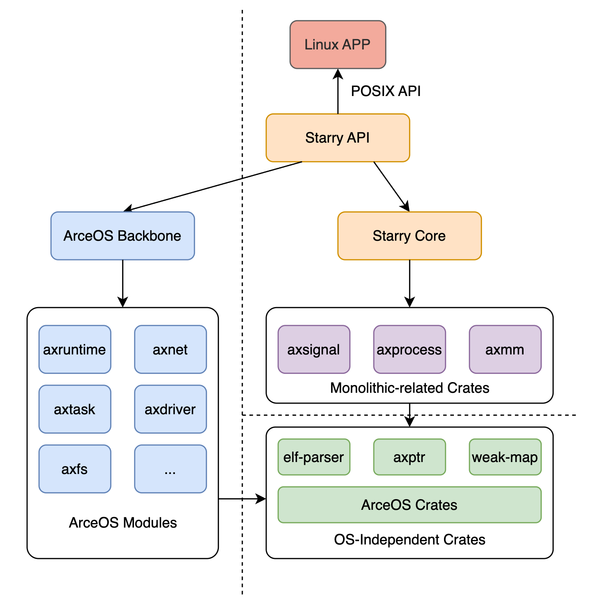
实验操作系统平台
Starry-OS
Starry-OS作为研究型操作系统内核，异步机制较为基础，且具备良好的模块化结构和实验环境，为执行流模型的软件化研究提供了理想平台。
Starry-OS整体架构

Slide 7
2
研究目标

Slide 8
研究目标
在Starry-OS的体系结构基础上，参考TAIC的设计思路，探索一种无需依赖专用硬件支持的统一任务调度与中断管理的软件化方案，设计一个相对独立的异步调度模块。

Slide 9
主要内容
学习与分析
移植调度机制
学习TAIC中执行流模型的原理与相关软硬件设计思路，分析Starry-OS中任务模型与调度模型，找到应该着手修改的位置，为后续移植做基础。
将TAIC中基于执行流异步调度机制以软件的形式移植到Starry-OS上，包括：
在Starry-OS上构建执行流任务模型；
参考TAIC，设计软件化实现的任务调度器；
将Starry-OS中断响应与IPC转换为任务切换。

Slide 10
主要内容
模块化改造
优化调度算法
进行测试
对异步机制优化，主要优化其中的任务队列机制，避免出现死锁问题与数据不一致问题，并实现一个独立于操作系统的异步调度模块
引入优先级调度策略，兼顾任务重要性与任务切换开销，尽可能缩短任务调度时间
在QEMU模拟器上进行性能测试，验证新的调度器的有效性和性能优化，再进行上板测试，验证在真实平台上能够符合预期

Slide 11
研究意义
软件化调度模型
执行流模型扩展
探索统一调度模型在通用操作系统结构下软件化的实现路径
摆脱对定制硬件的依赖，为执行流调度机制在多平台上的应用提供可能
独立调度模块
提升Starry-OS异步性能
形成独立于操作系统的调度模块，为后续操作系统相关研究提供参考
在Starry-OS上实现更优的异步调度机制，提升异步性能

Slide 12
3
研究计划

Slide 13
研究计划
周次 | 预期目标
寒假-2周 | 学习TAIC中执行流模型的原理与设计思路，分析Starry-OS源代码。
第3-6周 | 在Starry-OS上设计并实现执行流任务模型与任务调度器。
第6-8周 | 修改中断响应与IPC转换为任务切换。
第8-10周 | 进行模块化改造与优化调度算法。
第10-12周 | 进行性能测试。
第12-14周 | 整理测试结果，撰写毕业论文和其外文翻译并完善文档
第14-15周 | 准备并完成毕业答辩。

Slide 14
感谢老师的悉心指导
Thanks for Your Attention

